Slide 1
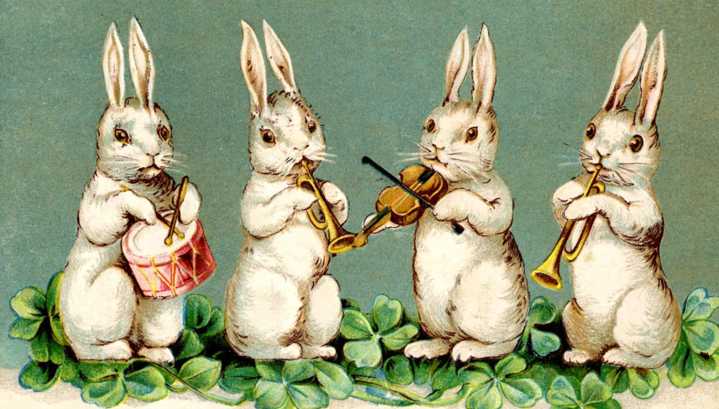
ΤΟ ΠΑΣΧΑ ΜΕΣΑ ΑΠΟ ΤΗ ΜΟΥΣΙΚΗ

Slide 2

Πλησιάζει το Πάσχα.
Σκέφτηκα λοιπόν πως θα ήταν καλό να εξερευνήσουμε μουσικά αυτή τη γιορτή, μέσα από τη μουσική παράδοση του λαού και της εκκλησίας αλλά και με σύγχρονες μουσικές δημιουργίες, που να αφορούν το Πάσχα.
Χρησιμοποίησα υλικό από αυτό που υπάρχει μέσα στα βιβλία της Μουσικής σας και άλλο μουσικό υλικό από το διαδίκτυο.

Slide 3
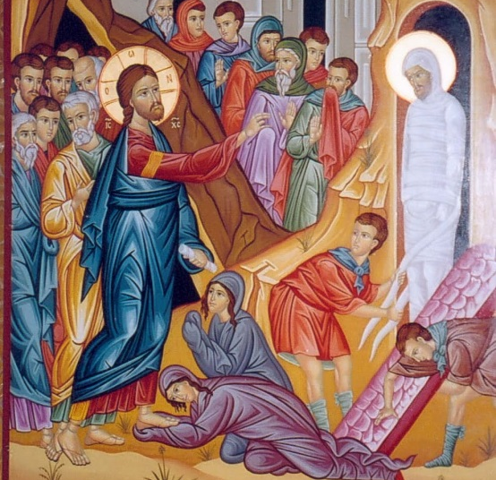
Φέτος, το Σάββατο του Λαζάρου πέφτει στις 11 του Απρίλη.
Ο Λάζαρος ήταν αγαπημένος φίλος του Χριστού. Όταν αρρώστησε και πέθανε o Λάζαρος, ο Χριστός τον ανέστησε.
Τα παιδιά τόσο στην Κύπρο αλλά και στην Ελλάδα έλεγαν τα κάλαντα του Λαζάρου από σπίτι σε σπίτι κι έπαιρναν διάφορα φιλοδωρήματα (αυγά, τυρί, χαλλούμι κ.τ.λ.)

Slide 4
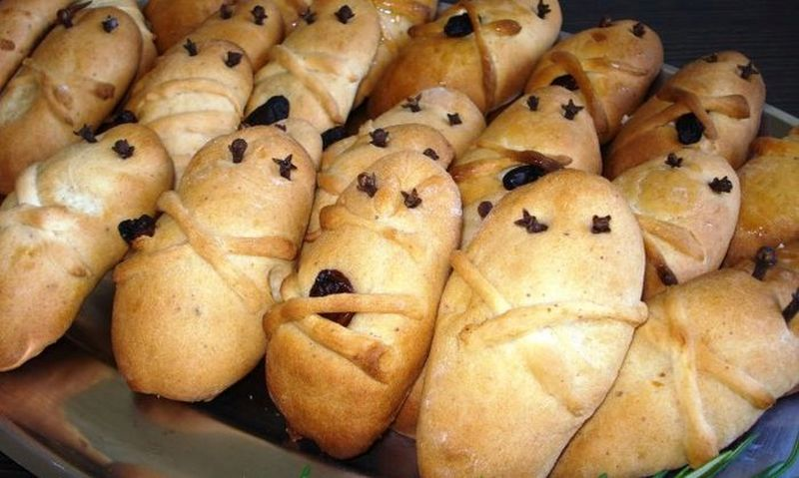
Παρακολουθήστε τα παιδιά να τραγουδούν τα κάλαντα, αναβιώνοντας το έθιμο, από το χωριό Αναφωτία (επαρχία Λάρνακας).
Ανοίξτε τον πιο κάτω σύνδεσμο (δεξί κλικ με το ποντίκι, open hyperlink) και ξεκινήστε το βίντεο από το σημείο (1:03)
www.youtube.com/watch?v=JnpFGXe2_78
Κουλουράκια-
Λαζαράκια ή Λαζαρούθκια

Slide 5
Ακούστε τα Κάλαντα του Λαζάρου από την Ελλάδα. Ξέρουμε πως τα κάλαντα έχουν πάντα παραλλαγές- αλλάζουν δηλαδή από περιοχή σε περιοχή.
https://www.youtube.com/watch?v=oSYKJvWabbc
Μπορείς να ανακαλύψεις τα όργανα που συνοδεύουν τα παιδιά;
Ποιο όργανο παίζει τη μελωδία και πιο συνοδεύει με μελωδικό οστινάτο;

Slide 6
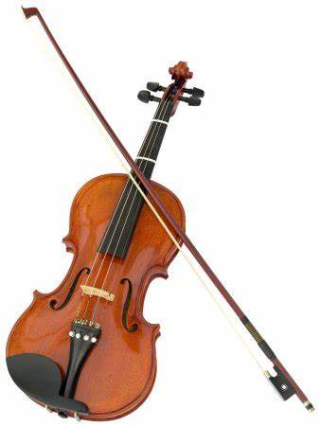
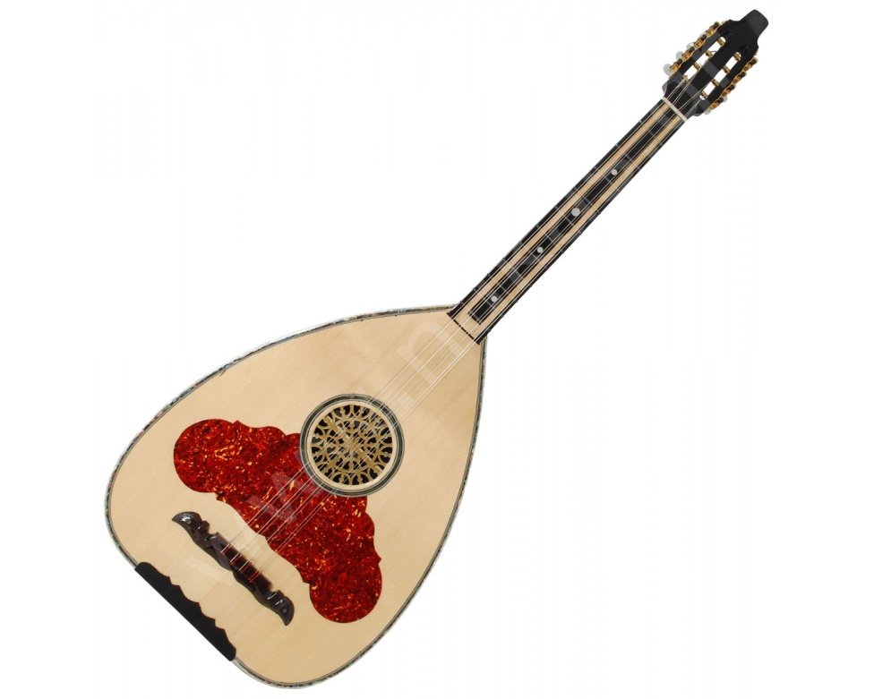
Τα όργανα είναι και τα δύο έγχορδα, το βιολί και το λαούτο.
Βιολί- μελωδία
Λαούτο – συνοδεία οστινάτο

Slide 7
Ακούστε τώρα μιαν παραλλαγή.
Στην επόμενη διαφάνεια θα βρείτε το τραγούδι ολόκληρο.
Για δοκιμάστε να το τραγουδήσετε με τις όμορφες φωνούλες σας…
https://www.youtube.com/watch?v=00QQrBLo2DU

Slide 8
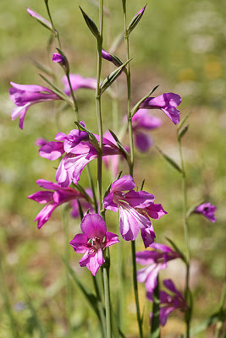
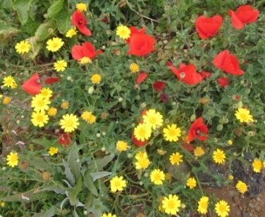
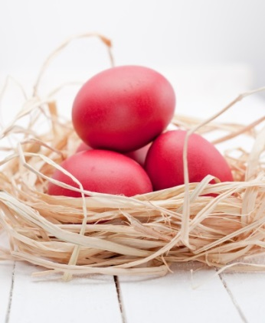
Μία εκδοχή από την Ελλάδα
Πού ΄σαι Λάζαρε, πού είναι η φωνή σου;
Που σε γύρευε η μάνα κ’ η αδελφή σου.
Ήμουνα στη γη, στη γη βαθιά χωμένος,
Κι από τους εχτρούς, εχτρούς βαλαντωμένος
Βάγια βάγια των βαγιών, τρώνε ψάρι και κολιό*,
και την άλλη Κυριακή, ψήνουν το παχύ αρνί.
Δώστε μου νερό, νερό να πιω λιγάκι,
να ξεπλύνω της καρδιάς μου το φαρμάκι.
Δώστε μας αυγά, αυγά να σας τα πούμε,
κι οι κοτούλες σας πολλά να σας γεννούνε.
Βάγια βάγια των βαγιών, τρώνε ψάρι και κολιό,
και την άλλη Κυριακή, ψήνουν το παχύ αρνί.
*είδος ψαριού

Slide 9
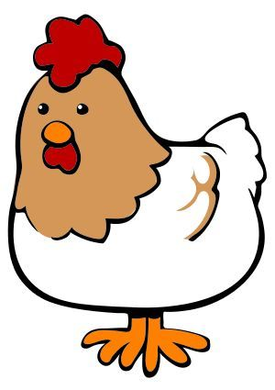

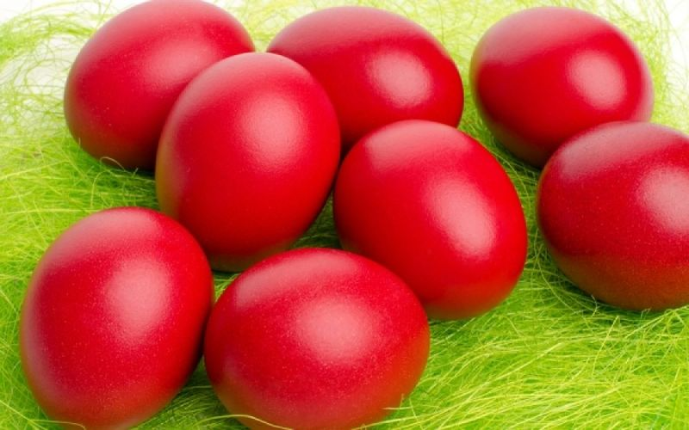
Στην Κύπρο έχουμε και την πιο κάτω παραλλαγή του Λαζάρου. Για ακούστε το και τραγουδήστε κι εσείς. Πατήστε πάνω στο μεγάφωνο ή στο τριγωνάκι με αριστερό κλικ.
Ο Λάζαρος ο δίμιτος*
ο κοτσινοπεθύμητος
ακούσαν τον οι όρνιθες
τζ’ εκάτσαν να γεννήσουν
αυκά να κοτσινήσουν
το Πάσκαν να τσουγκρίσουν

Slide 10
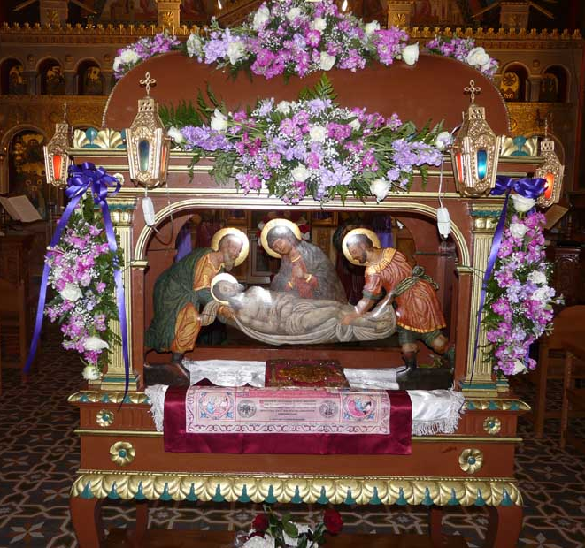
Τραγούδια ακούμε και στην εκκλησία.
Την Μεγάλη Παρασκευή τραγουδούμε τα εγκώμια του επιτάφιου θρήνου.
Αν θέλετε μπορείτε να ακούσετε για λίγο ανοίγοντας τον πιο κάτω σύνδεσμο.
https://www.youtube.com/watch?v=9o3K9yegLVM

Slide 11
Κι από τη λυπητερή μουσική του επιταφίου πάμε στη χαρούμενη μουσική του Απολυτικίου του Πάσχα.
Χριστός Ανέστη ψάλλουμε όλοι μαζί το Μεγάλο Σάββατο στην Ανάσταση. Πιο κάτω μπορείτε ν΄ακούσετε το Χριστός Ανέστη σε 5 γλώσσες.(Ελληνικά, Αραβικά, Αγγλικά, Γαλλικά και Ρωσικά(Σλαβικά)
https://www.youtube.com/watch?v=1Kh49twWLao

Slide 12

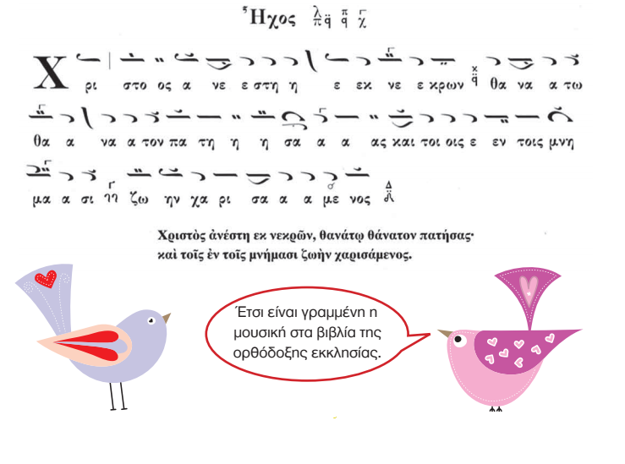

Slide 13
Το Πάσχα είναι για όλους τους χριστιανούς πολύ σπουδαία γιορτή.
Σπουδαία γιορτή είναι και για τους Έλληνες χριστιανούς.
Ακούστε λοιπόν το τραγούδι « Πάσχα των Ελλήνων» κι αν θέλετε τραγουδήστε το ή συνοδέψτε το με κρουστά σώματος.
Πάσχα των Ελλήνων
Πάσχα των Ελλήνων Πάσχα
Πάσχα της αγάπης Πάσχα
Πάσχα των αγγέλων.
Ήλιος κι ανατέλλεις
Πάσχα μέγα Πάσχα
ήλιος φωτοδότης
των Ελλήνων Πάσχα
https://www.youtube.com/watch?v=5lA31rEZs4c

Slide 14


